Slide 1

ЦЕНТР РАДИОЭЛЕКТРОННЫХ СИСТЕМ И ИНФОРМАЦИОННЫХ ТЕХНОЛОГИЙ
САМОСТОЯТЕЛЬНАЯ РАБОТА
На тему: «Стандарт Х.509»
Выполнил: Ибодуллоев А.И.

Slide 2

Сертификат открытого ключа, обычно называемый просто сертификатом, - это документ с цифровой подписью, связывающий значение открытого ключа с удостоверением пользователя, устройства или службы, которым принадлежит соответствующий закрытый ключ. Одно из основных преимуществ использования сертификатов состоит в устранении необходимости использования на узлах паролей для отдельных субъектов, для предоставления доступа которым необходимо выполнять проверку их подлинности.
Одним из самых распространенных в мире стандартов на структуру цифрового сертификата является стандарт X.509. Сертификат стандарта X.509 относится к группе сертификатов аутентификации, основным назначением которых является подтверждение подлинности сторон- участников информационного обмена, в отличие от ролевых сертификатов SPKI.

Slide 3
Виды сертификатов X.509
Сертификат открытого ключа
Сертификат открытого ключа удостоверяет принадлежность открытого ключа некоторому субъекту, например, пользователю. Сертификат открытого ключа содержит имя субъекта, открытый ключ, имя удостоверяющего центра, политику использования соответствующего удостоверяемому открытому ключу закрытого ключа и другие параметры, заверенные подписью удостоверяющего центра.
Сертификат открытого ключа используется для идентификации субъекта и уточнения операций, которые субъекту разрешается совершать с использованием закрытого ключа, соответствующего открытому ключу, удостоверяемому данным сертификатом.
Сертификат атрибутов
Структура сертификата атрибутов аналогична структуре сертификата открытого ключа. Отличие же заключается в том, что сертификат атрибутов удостоверяет не открытый ключ субъекта, а какие-либо его атрибуты — принадлежность к какой-либо группе, роль, полномочия и т. п. Сертификат атрибутов применяется для авторизации субъекта.

Slide 4
Виды сертификатов X.509
Номер и название стандарта | Содержание стандарта
X.500 | Каталог: обзор концепций, моделей и услуг
X.509 | Каталог: структура аутентификации
X.509a | Проект изменений и дополнений для продления срока действия сертификатов (расширение версии 3)
X.208 (ISO/IEC 8825) Abstract Syntax Notation (ASN.1) | Абстрактная синтаксическая нотация
X.209 | Основные правила кодирования для ASN.1
ISO/IEC 8824 Object Identifiers (OIDs) | Идентификаторы объектов
ISO/IEC 9594/8 Directory Services (X.509) | Сервисы каталога (X.509)

Slide 5
Номер и название стандарта | Содержание стандарта
RFC 2510 Certificate Management Protocols (CMP) | Инфраструктура открытых ключей Интернет X.509: протоколы управления сертификатами
RFC 2511 Certificate Request Protocol | Протокол запроса на сертификат
RFC 2527 Certificate Policy and Certification Practices Framework | Политика применения сертификатов и структура регламента
RFC 2559 LDAP V2 Operational Protocols | Эксплуатационные протоколы инфраструктуры открытых ключей
RFC 2560 Online Certificate Status Protocol (OCSP) | Онлайновый протокол статуса сертификата
RFC 2585 HTTP/FTP Operations | Применение протоколов HTTP/FTP для получения сертификатов и САС и репозитория PKI
RFC 2587 LDAP V2 Schema | Схема поддержки PKIX в среде LDAP v2
RFC 2797 Certificate Management Messages over CMS (CMC) | Протокол управления сертификатами на базе сообщений управления сертификатами
RFC 2875 Diffie-Hellman Proof-of-Possession (POP) Algorithms | Алгоритмы Диффи-Хэлмана доказывания владения
RFC 3029 Data Validation and Certification Server Protocols | Протоколы сервера сертификации и проверки достоверности данных
RFC 3039 Qualified Certificates Profile | Формат сертификата ограниченного пользования
RFC 3161 Time-Stamp Protocol (TSP) | Протокол меток времени
RFC 3279 (бывший RFC 2528) Algorithms and Identifiers for the Internet X.509 Public Key Infrastructure Certificate and Certificate Revocation List (CRL) Profile | Алгоритмы и идентификаторы для профилей сертификатов и САС PKIX
RFC 3280 (бывший RFC 2459) Certificate & CRL Profile | Форматы сертификата и списка аннулированных сертификатов X.509
RFC 3281 An Internet Attribute Certificate Profile for Authorization | Формат атрибутного сертификата для авторизации

Slide 6
Типы сертификатов
Формат X.509 тесно связан с инфраструктурой открытых ключей (PKI – Public Key Infrastructure), в рамках которой сертификаты данного формата применяются. PKI подразумевает иерархическую структуру сертификатов, в которой можно выделить четыре типа сертификатов:
Сертификат конечного пользователя (описанный выше).
Сертификат CA. Должен быть доступен для проверки ЭЦП сертификата конечного пользователя. Сертификат CA должен, в свою очередь, быть подписан секретным ключом CA верхнего уровня, причем эта ЭЦП также должна проверяться, для чего должен быть доступен сертификат CA верхнего уровня – и так далее.
Самоподписанный сертификат. Является корневым для всей PKI. Данный сертификат является доверенным по определению – в результате проверки цепочки сертификатов CA выяснится, что один из них подписан корневым секретным ключом, после чего процесс проверки ЭЦП сертификатов заканчивается.
Кросс-сертификат. Кросс-сертификаты позволяют расширить действие конкретной PKI путем взаимоподписания корневых сертификатов двух разных PKI.

Slide 7
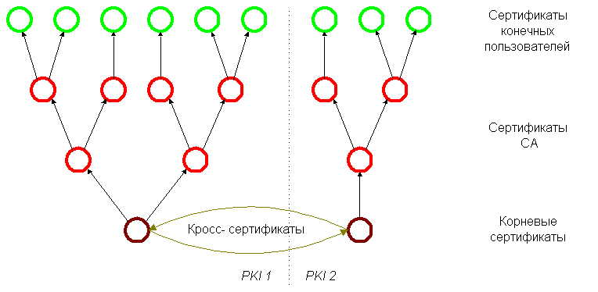
Рассмотрим процесс проверки ЭЦП электронного документа с точки зрения PKI:
Проверяется ЭЦП собственно документа.
Проверяется ЭЦП сертификата, с помощью которого проверялась предыдущая ЭЦП.
Предыдущее действие повторяется в цикле до тех пор, пока цепочка сертификатов не приведет к корневому сертификату.

Slide 8
ЭЦП документа должна признаваться верной только в том случае, если верна не только она, но и все проверяемые в данном процессе ЭЦП сертификатов. При обнаружении неверной ЭЦП любого из сертификатов следует считать неверными все ЭЦП, проверенные на предыдущих шагах. Корневых сертификатов может быть несколько: каждая организация (или организационная единица) вправе устанавливать свои корневые сертификаты (один или несколько). Стандартом предусмотрено и наличие корневого сертификата для всего сообщества пользователей Интернет.

Slide 9
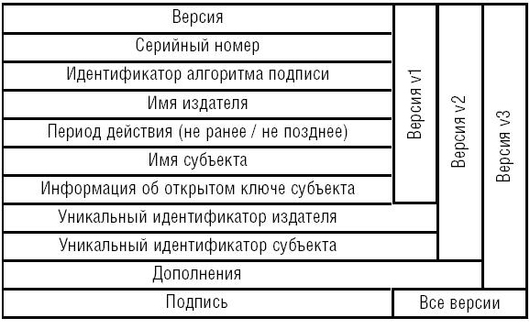
Формат X.509
Сертификат X.509 версии 3 состоит из следующего набора основных полей:
Номер версии: номер редакции стандарта X.509,
Серийный номер: целое число, уникальным образом идентифицирующее сертификат в рамках одного издателя,
Идентификатор алгоритма подписи: информация о криптоалгоритме, использованным при формировании подписи под сертификатом,
Имя издателя/владельца: уникальное отличительное имя (DN) в нотации X.500,

Slide 10
Формат X.509
Срок действия сертификата: период времени, в течение которого сертификат считается действительным,
Информация открытого ключа: данные криптоалгоритма, с помощью которого может быть использован открытый ключ и собственно сам открытый ключ
Дополнения сертификата: набор проиндексированных полей, содержащих дополнительную информацию, необходимую для использования сертификата
Подпись: информация алгоритма подписи и данные подписи.

Slide 11


Slide 12


Slide 13
Заключение
В заключение можно сказать что стандарт формата X.509 призван обеспечить совместимость различных средств криптографической защиты информации. Имея набор обязательных полей для обеспечения взаимопонимания между программными средствами разных производителей, в то же время, данный формат позволяет гибко настраивать содержимое сертификатов конкретных PKI для обеспечения максимальной эффективности их использования.

Slide 14
Спасибо за внимание!!!

